Slide 1
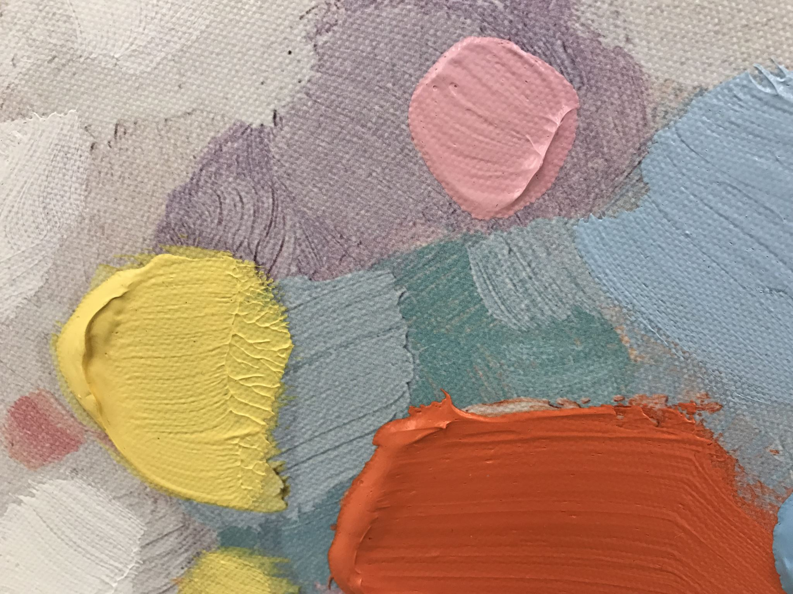

Projekt R Squid Game
Projektni tim:
Voditelj: Borna Majerić
Ema Nekić
Timon Rogić
Klara Peričić
Anja Obuljen

Slide 2
Sadržaj
Opis zadatka
Pregled zahtjeva
Korišteni alati i tehnologije
Arhitektura
Organizacija rada
Iskustva

Slide 3
Opis zadatka
Osnovnu ideju, cilj i svrhu razvoja vašeg projekta

Slide 4
Sličani programski proizvodi na tržištu

Slide 5
miniigre

Slide 6
Korišteni alati i tehnologije
Popis svih korištenih alata (za izradu programske podrške, dokumentacije, komunikaciju i upravljanje)
Poželjno staviti linkove za web stranice pojedinih
Korišteni programski jezici i tehnologije
Naznačiti što je korišteno za front end a što za back end

Slide 7
Naučene lekcije
Što je bilo dobro, a što je moglo bolje
A što se nikako ne bi smjelo ponoviti ☺

Slide 8
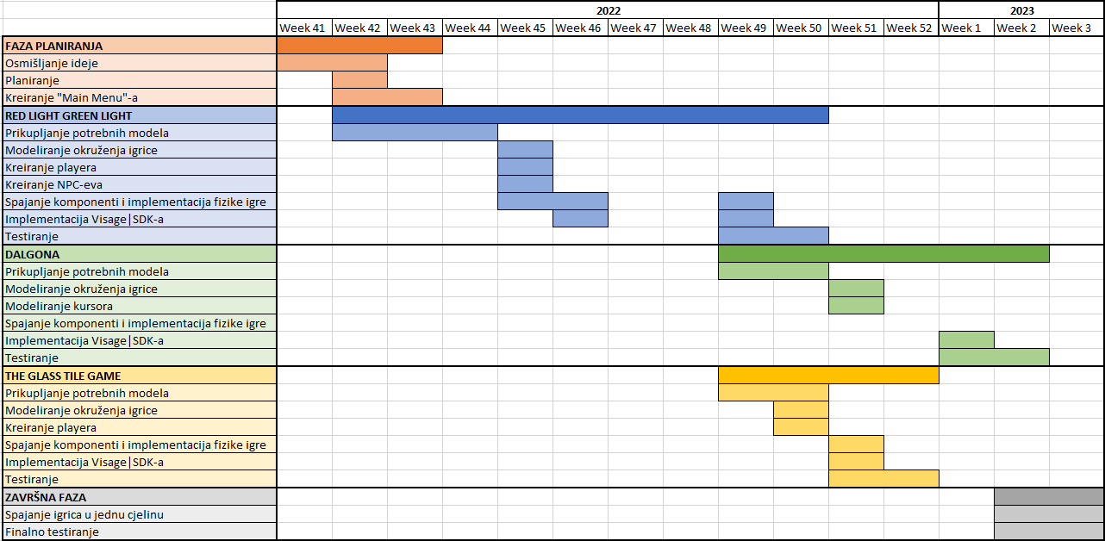
Organizacija rada - vremenska linija razvoja

Slide 9
Raspodjela posla po članovima tima (koliko developera, koliko testera…)

Slide 10
Nekoliko savjeta
Zlatno pravilo dobre prezentacije:
na svakom slajdu 6 natuknica s po 6 riječi
10ak slajdova je sasvim dovoljno – istaknite samo najvažnije činjenice
Dizajn možete mijenjati po volji, ali ne smije zasjeniti sadržaj (doslovno! - sve mora biti čitko i pregledno)
Na zadnjem slajdu stavite popis članova grupe s email adresama
Kod izlaganja na satu:
Pokrenite sve potrebne programe i alate na računalu prije početka Vašeg izlaganja te provjerite kompatibilnost opreme!
Dobro uvježbajte prezentaciju.
Izlaganje traje najviše 15 min i sastoji se od ppt prezentacije, demonstracije rada aplikacije i pitanja iz publike – poštujte zadani vremenski okvir!

